Slide 1
Présentation des données épidémiologiques

Slide 2
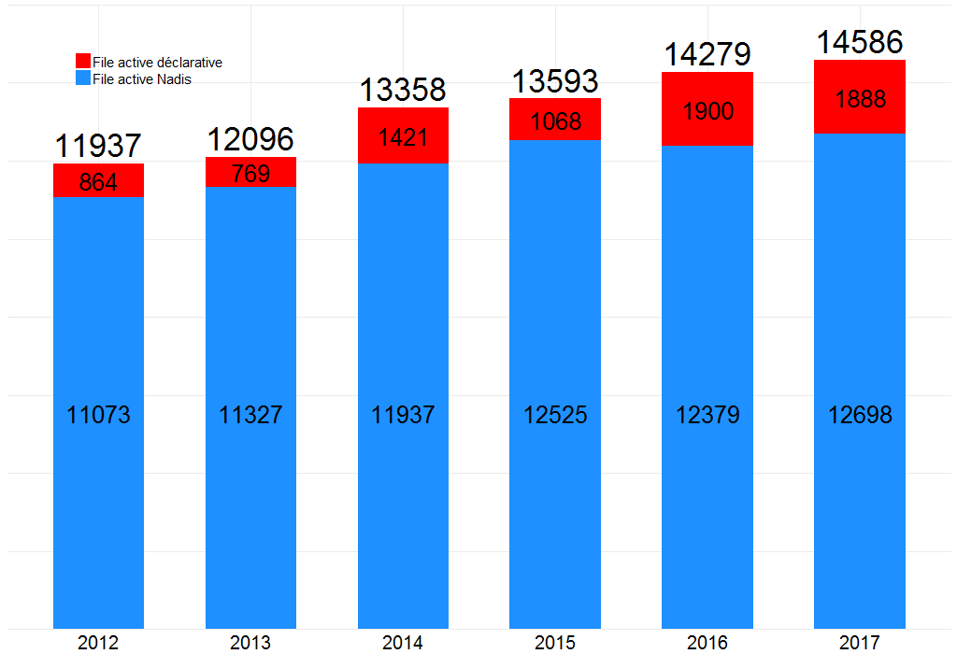
Caractéristiques de la file active

Slide 3
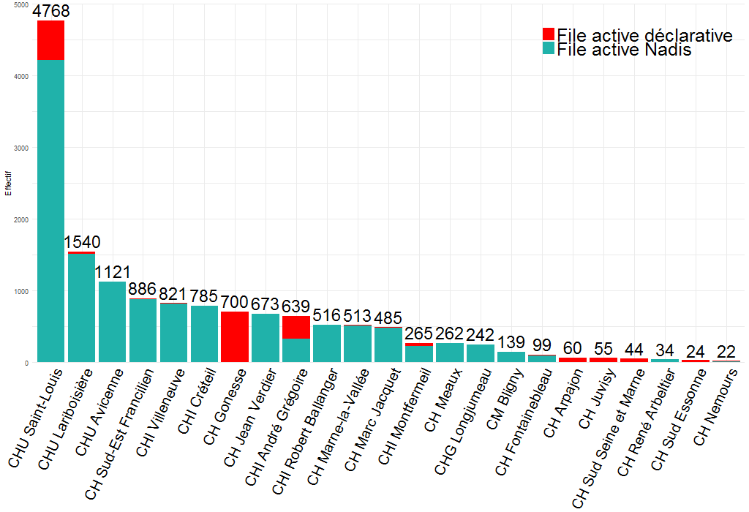
Caractéristiques de la file active 2017

Slide 4
données Démographiques

Slide 5
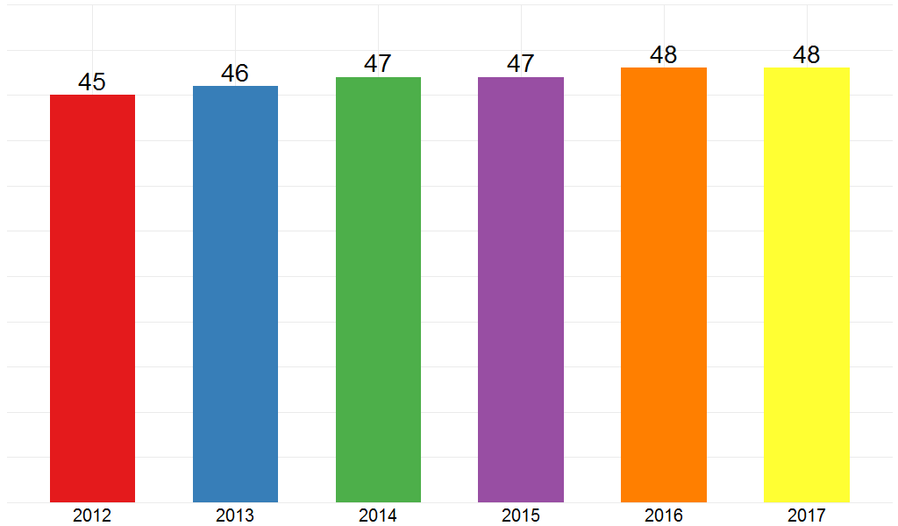
Age
Age 2017
Médiane | Q1 | Q3 | Min | Max | N
48 | 40 | 55 | 15 | 93 | 12698

Slide 6
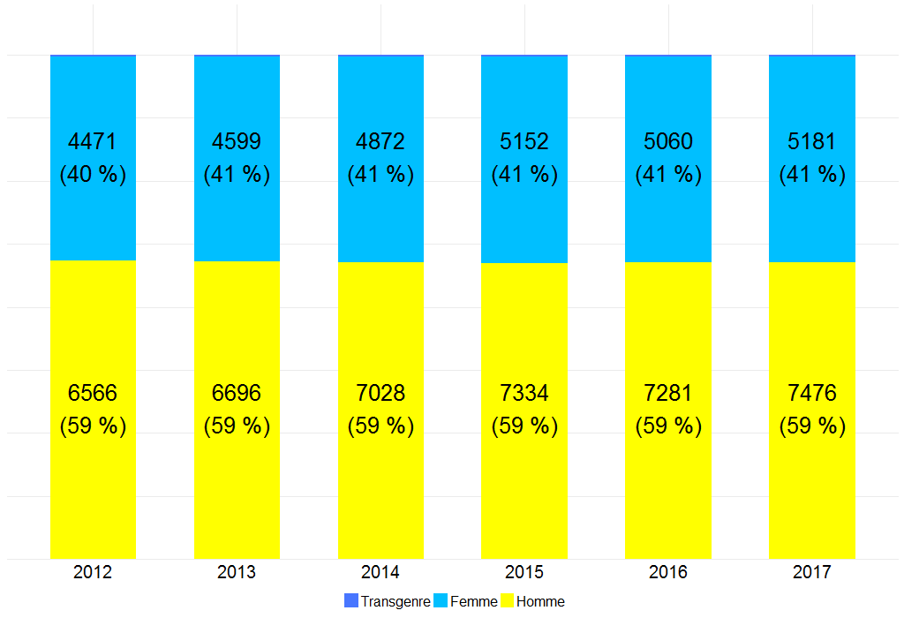
Sexe
- 41 transgenres en 2017 (0.3%)

Slide 7
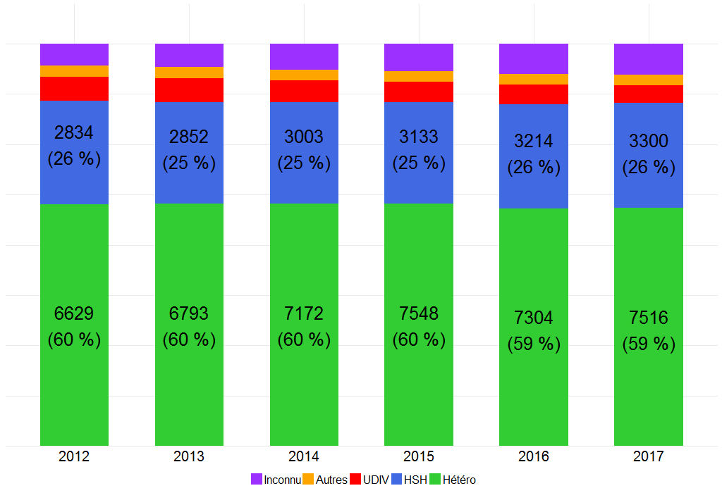
Mode de contamination
- 562 UDIV en 2017 (4.4%), 664 en 2012 (6.0%)

Slide 8
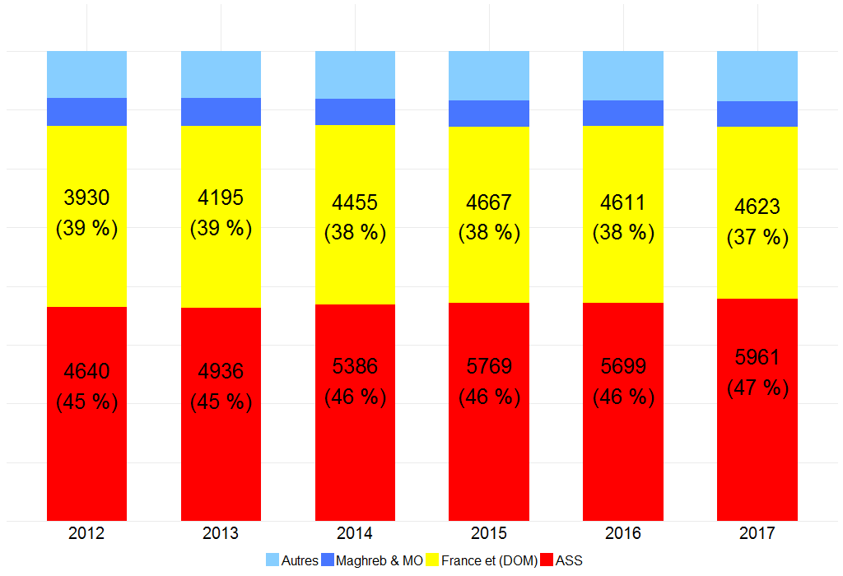
Pays de naissance
- 269 originaires des DOM en 2017 (5.8% des origines France)

Slide 9
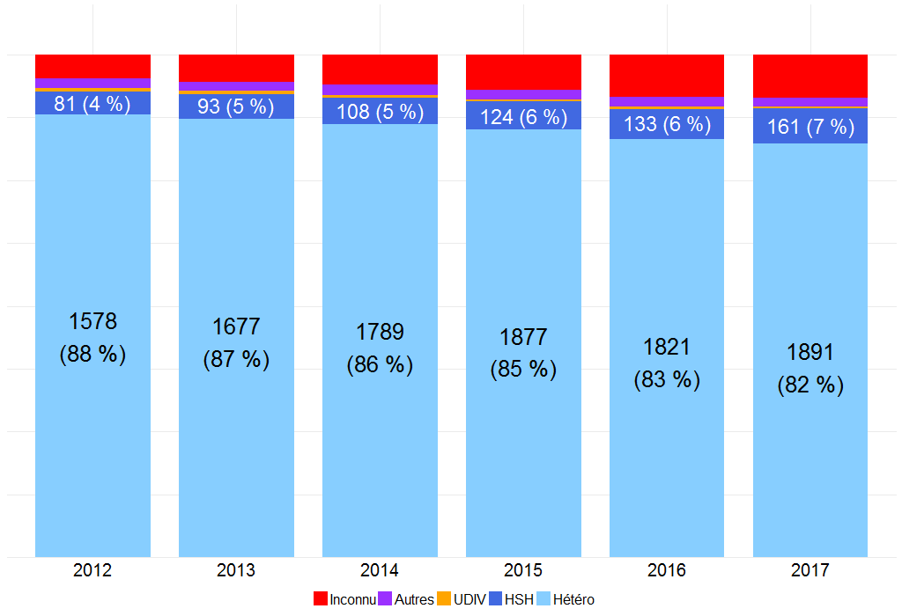
Mode de contamination des hommes ASS

Slide 10
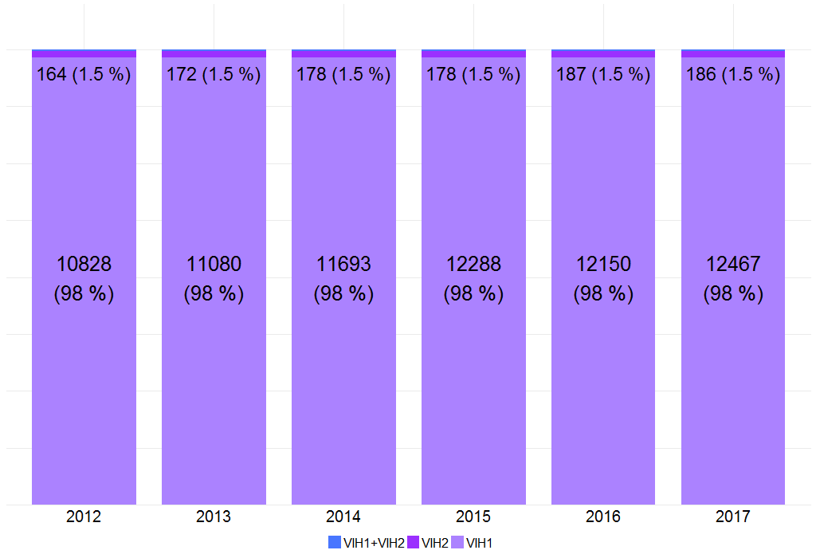
Type de VIH
- 39 co-infectés VIH1 et VIH2 en 2017 (0.3%)

Slide 11
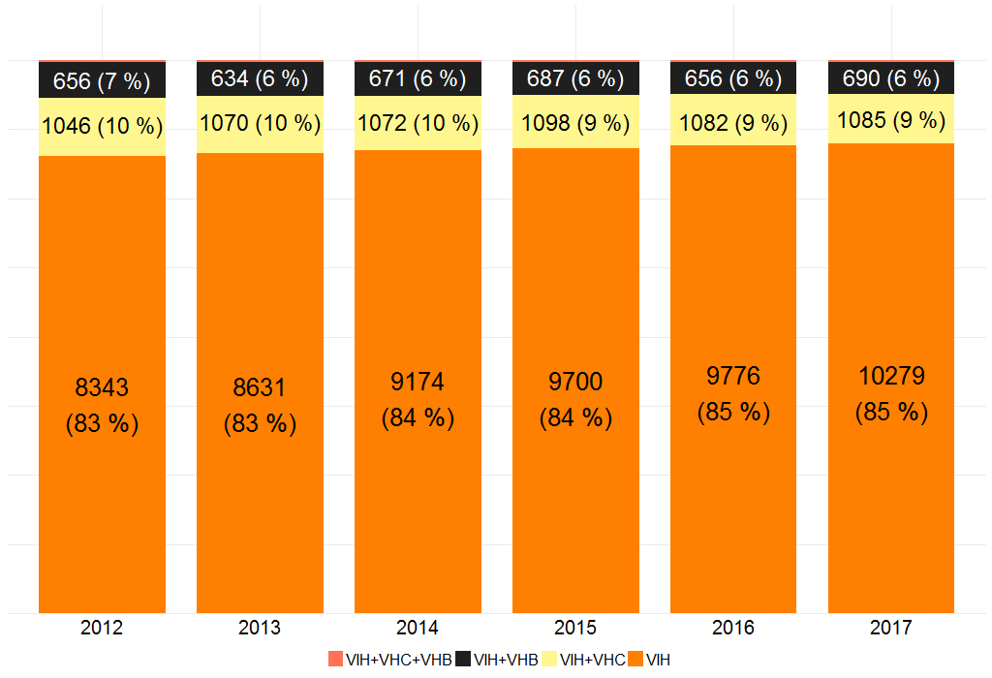
Co-infection
- 43 co-infectés VIH, VHB et VHC en 2017 (0.4%)

Slide 12
Hépatite C
Nombre de patients co-infectés VIH-VHC ayant reçu au moins un traitement anti-VHC
2017 : 734 patients ayant déjà reçu un traitement sur 1128 soit 65%
Nombre de patients co-infectés VIH-VHC indétectable après la mise sous traitement
2017 : 677 patients indétectables sur 734 soit 92%

Slide 13
Description des patients sous traitement

Slide 14
Résumé
 | Effectif | Pourcentage
Nombre de patients suivis | 12698 | 100.00
Nombre de patients débutants des ARV | 731 | 5.76
Nombre de patients traités | 12353 | 97.28
Nombre de patients traités depuis + de 6 mois | 12031 | 94.75
Nombre de patients VIH1 | 12506 | 98.49
Nombre de patients VIH1 traités | 12228 | 97.78
Nombre de patients VIH1 traités depuis + de 6 mois | 11911 | 95.24
Nombre de patients VIH1 naïf | 125 | 1.00
Nombre de patients VIH2 | 186 | 1.47
Nombre de patients VIH1 traités | 119 | 63.98
Nombre de patients VIH2 traités depuis + de 6 mois | 114 | 61.29
Nombre de patients VIH2 naïf | 43 | 23.12

Slide 15
Données immuno-virologiques non renseignées (patients traités depuis + de 6 mois)
 | Effectif | Pourcentage
CV non renseignés | 70 | 0.58
CD4 non renseignés | 261 | 2.17
CD4 et CV non renseignés | 440 | 3.66

Slide 16
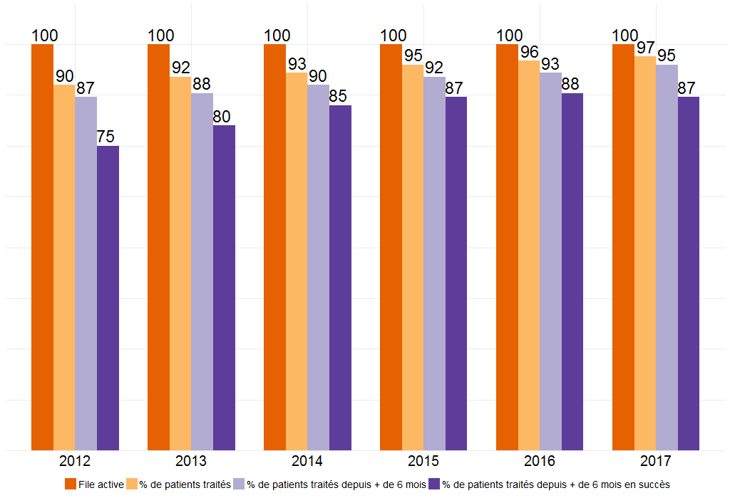
Cascade de soins

Slide 17
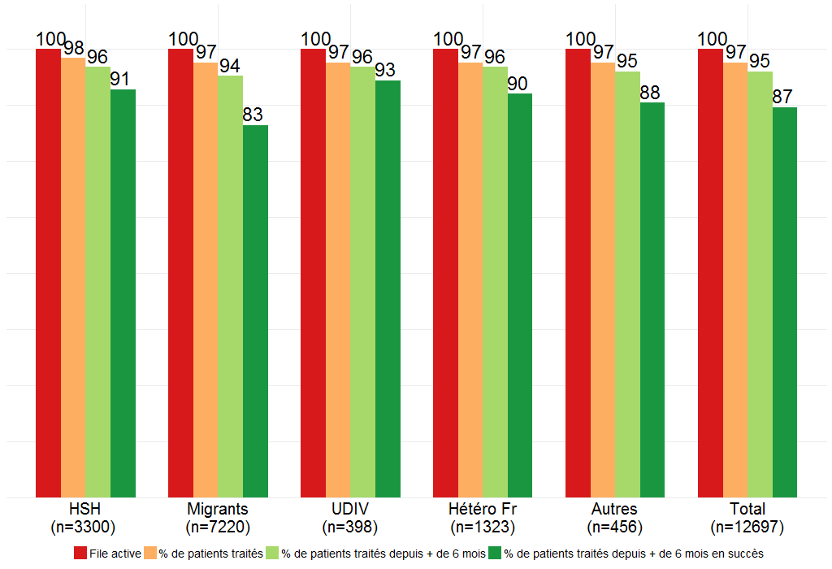
Cascade de soins 2017 par population

Slide 18
Description des patients VIH1 traités depuis + de 6 mois

Slide 19
Succès et échec thérapeutique des patients VIH1 traités depuis + de 6 mois
 | Effectif | Pourcentage
CV < 50 N = 11418 | 10177 | 89.13
CV < 50 et CD4 > 500 N = 11158 | 6857 | 61.65
CV > 10000 et CD4 < 200 N = 11158 | 77 | 0.69

Slide 20
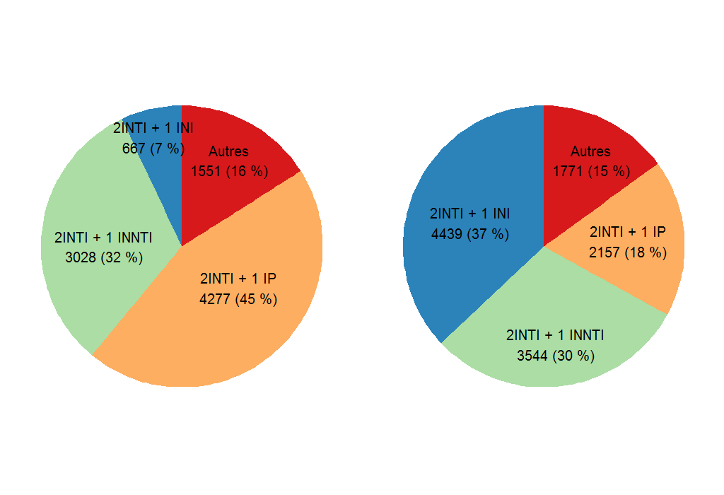
Type de combinaison des patients VIH1
traités depuis + de 6 mois
2012 2017

Slide 21
Type de molécules des patients VIH1
traités depuis + de 6 mois
 | Effectif | Pourcentage
Eviplera | 1899 | 15.94
Triumeq | 1779 | 14.94
Stribild | 683 | 5.73
Atripla | 934 | 7.84
Genvoya | 1248 | 10.48
Prezista | 2360 | 19.81
Reyataz | 621 | 5.21
Isentress | 1133 | 9.51
Tivicay | 819 | 6.88
Truvada | 2698 | 22.65
Kivexa | 1070 | 8.98
Autres | 1211 | 10.17

Slide 22
Description des patients VIH1 Naïfs depuis + de 3 mois

Slide 23
Patients naïfs VIH1 (depuis + de 3mois)
125 (1.0 %) patients VIH1 naïf depuis + de 3 mois
68 (55.3 %) originaires d’Afrique sub-saharienne, 34 (27.6 %) de France
8 (7.21 %) avec des CD4 < 200
69 (60.5 %) avec une CV détectable (> 50)
Durée de suivis (en Année)
Médiane | Q1 | Q3 | Min | Max
5 | 0.9 | 13.4 | 0.3 | 33

Slide 24
Description des patients VIH2

Slide 25
Patients VIH2
186 (1.5%) patients VIH2
Médiane d'âge 53 ans (Corevih 48 ans), 171 (91.9 %) originaires d'Afrique sub-saharienne
119 (64.0 %) patients traités, 114 (61.3 %) traités depuis plus de 6 mois
43 (23.1 %) patients naïfs
Statut immuno-virologiques des patients VIH2 traités depuis + de 6 mois
 | Effectif | Pourcentage
CD4 < 200 (NA = 4) | 14 | 12.7
CV > 50 (NA= 14) | 11 | 11.0
Statut immuno-virologiques des patients VIH2 naïfs
 | Effectif | Pourcentage
CD4 < 200 (NA = 1) | 1 | 2.3
CV > 50 (NA = 9) | 1 | 2.9

Slide 26
Description des nouveaux diagnostics

Slide 27
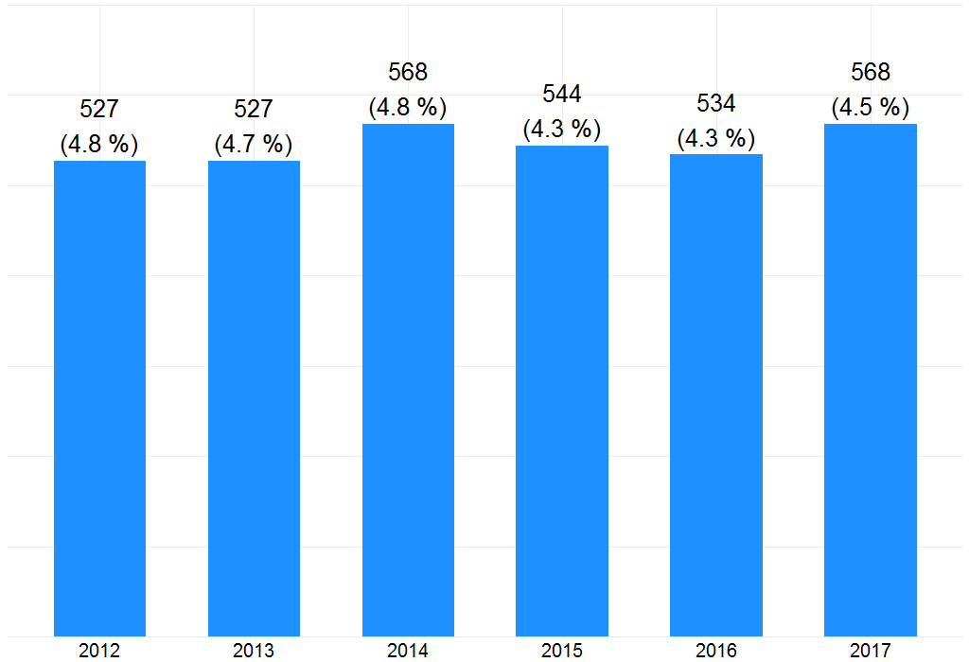
Caractéristiques de la file active

Slide 28
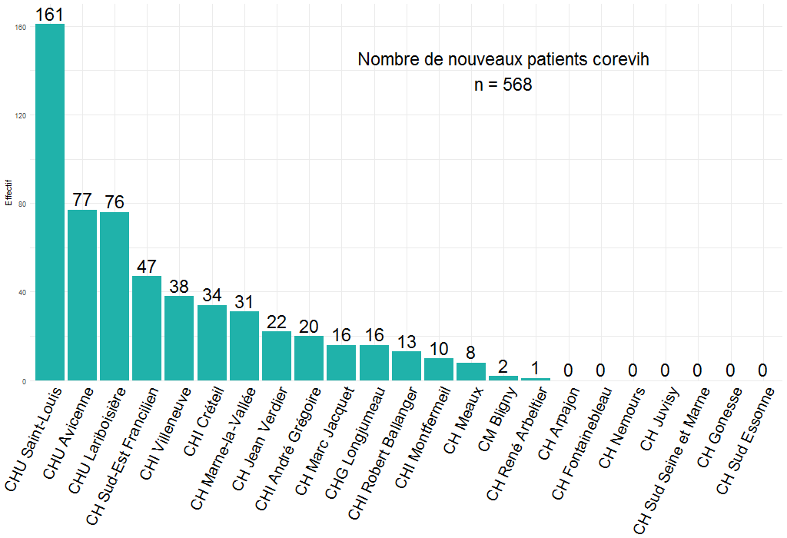
Nouveaux diagnostics

Slide 29
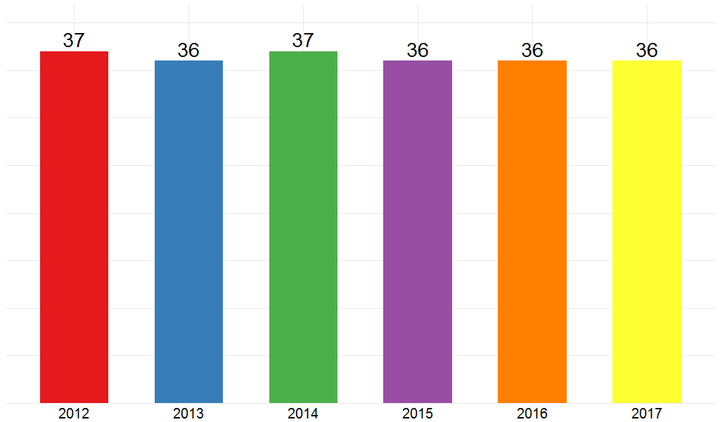
Age
Age au diagnostic 2017
Médiane | Q1 | Q3 | Min | Max | N
36 | 30 | 46 | 15 | 76 | 568

Slide 30
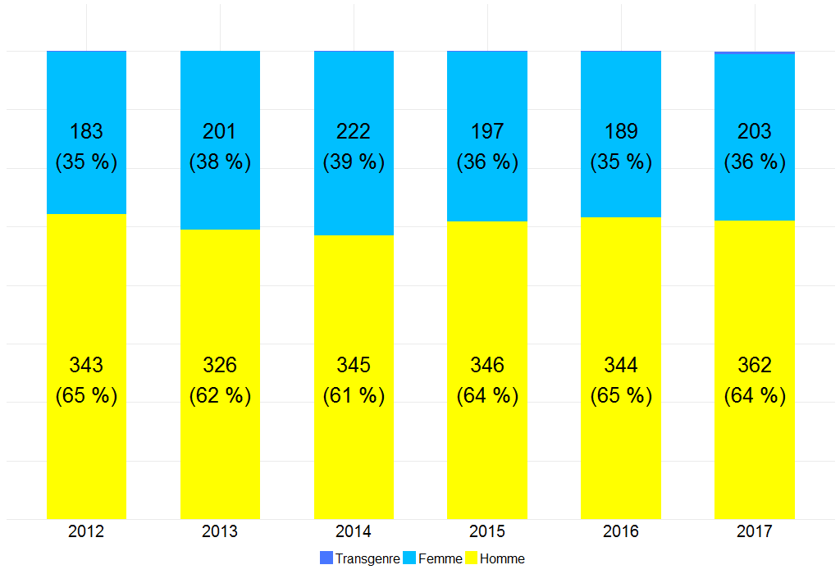
Sexe
- 3 transgenres en 2017 (0.5%)

Slide 31
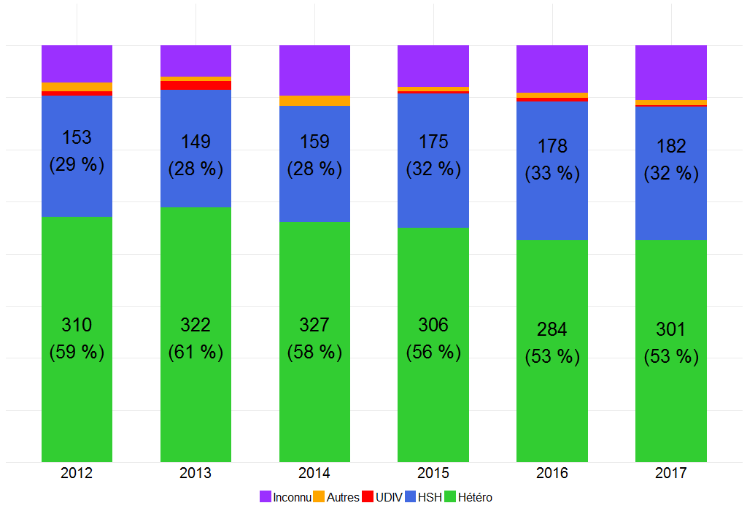
Mode de contamination

Slide 32
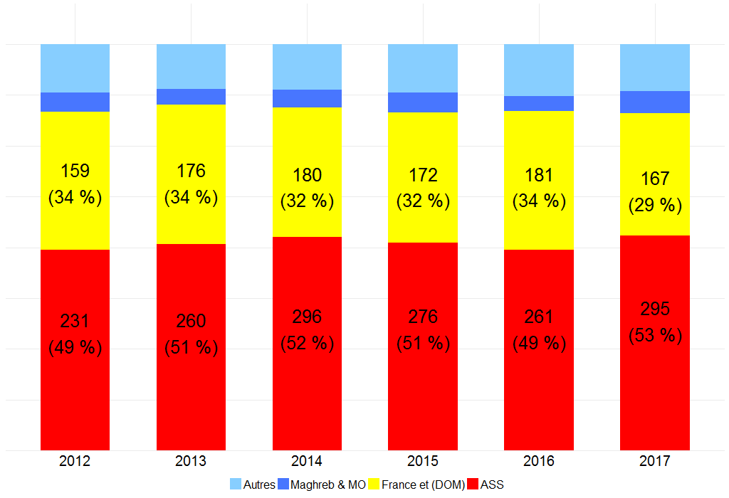
Pays de naissance

Slide 33
Différence Homme/Femme
Homme |  | Femme
37.5 (29 - 48) | Age médian (Q1-Q3) | 35 (30 - 41)
Hétéro 131 (36 %) HSH 180 (50 %) | Mode de contamination | Hétéro 170 (84 %) Homo/bi 0 (0 %)
Afrique sub-saharienne 125 (35%) France 150 (43 %) | Pays de naissance | Afrique sub-saharienne 170 (85 %) France 16 (8 %)

Slide 34
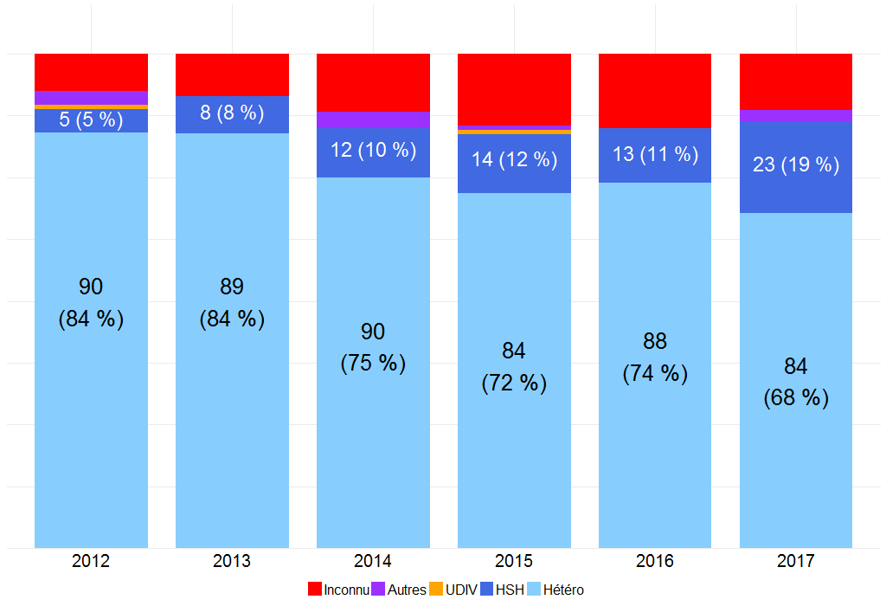
Mode de contamination des hommes ASS

Slide 35
CD4 au dépistage par population
CD4
 | Effectif | Pourcentage
< 200 | 141 | 27.0
[200:350[ | 101 | 19.4
[350:500[ | 123 | 23.6
>= 500 | 157 | 30.1
Total | 522 | 100.0
NA | 46 | -
Prise en charge tardive
CD4 < 350 ou SIDA | 247 | 43.5
CD4 < 200 ou SIDA | 150 | 26.4

Slide 36
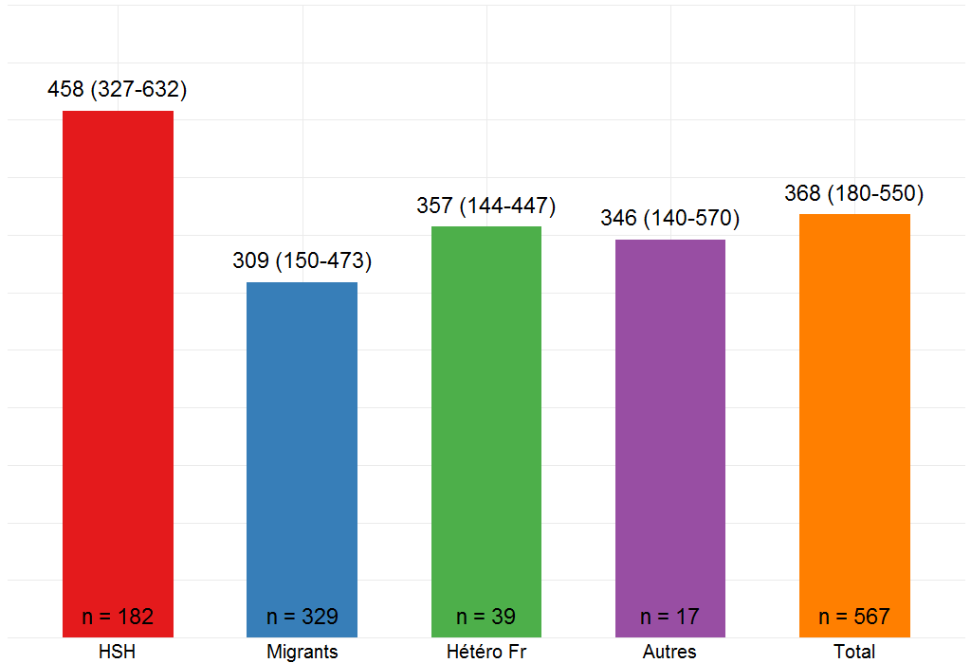
CD4 au dépistage par population 2017

Slide 37
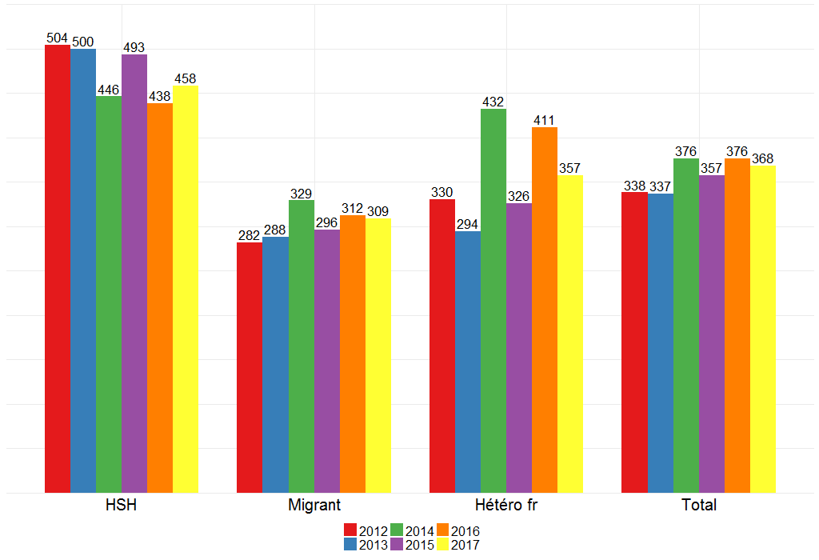
Evolution des CD4 au dépistage par population

Slide 38
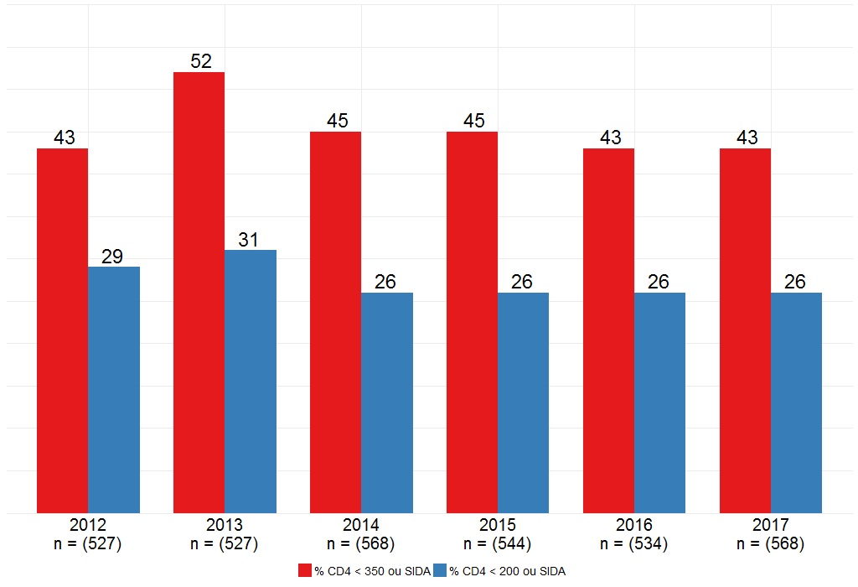
Prise en charge tardive

Slide 39
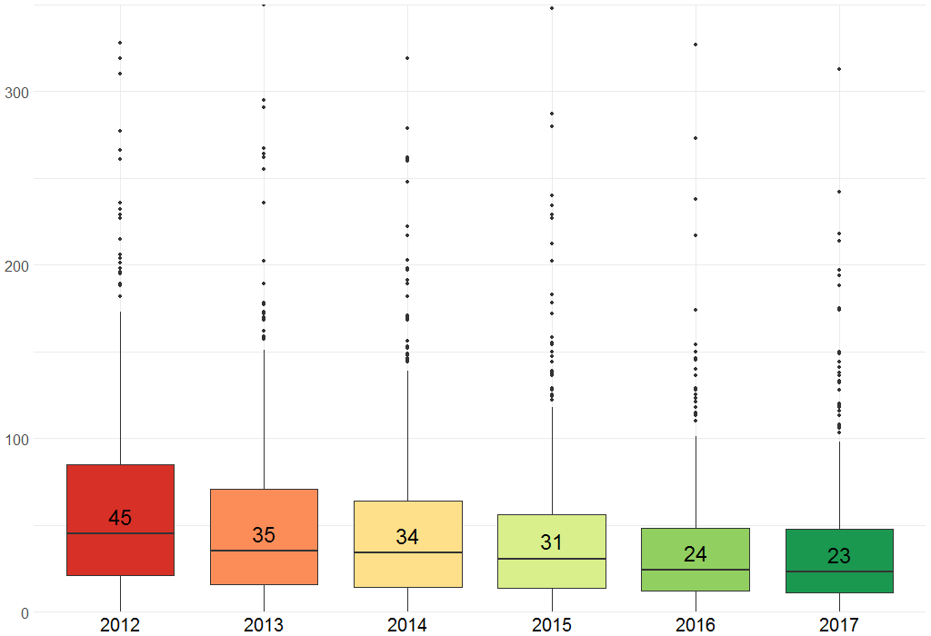
Délais de mise sous traitement (en jours)

Slide 40
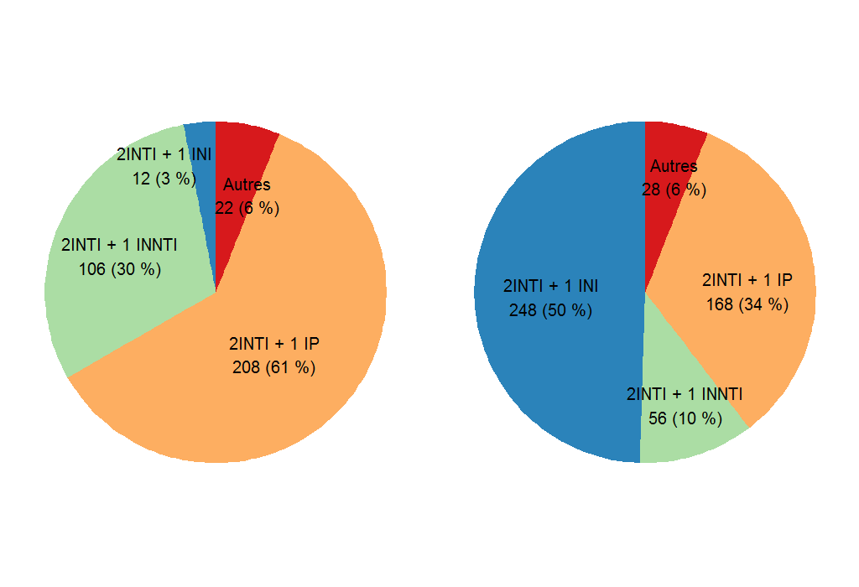
Type de combinaison en première ligne
des nouveaux diagnostics
2012 2017

Slide 41
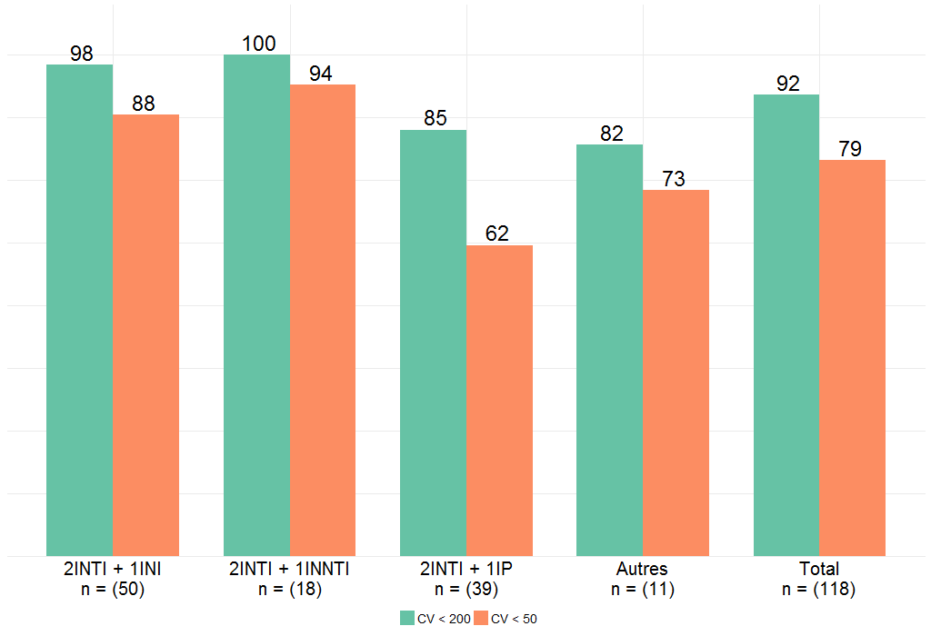
Succès des nouveaux diagnostics traités depuis plus de 6 mois en fonction du type de combinaison en première intention

Slide 42
Type de molécules en première ligne
Des nouveaux diagnostics
 | Effectif | Pourcentage
Eviplera | 41 | 7.22
Triumeq | 70 | 12.32
Stribild | 16 | 2.82
Atripla | 14 | 2.46
Genvoya | 62 | 10.92
Prezista | 175 | 30.81
Reyataz | 4 | 0.70
Isentress | 35 | 6.16
Tivicay | 90 | 15.85
Truvada | 274 | 48.24
Kivexa | 12 | 2.11
Autres | 6 | 1.06

Slide 43
Merci

